Slide 1
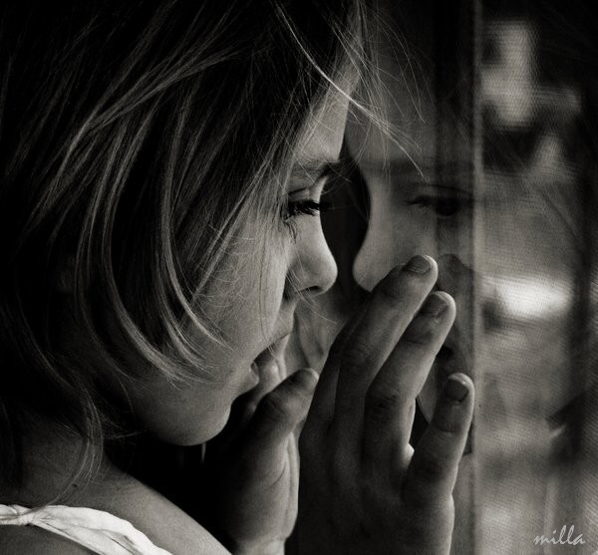
Меня никто не понимает (семинар – практикум)

Slide 2
Особенности переходного возраста
?
Кто я? Чем отличаюсь от остальных? Каким видят меня другие? Что думают обо мне?

Slide 3
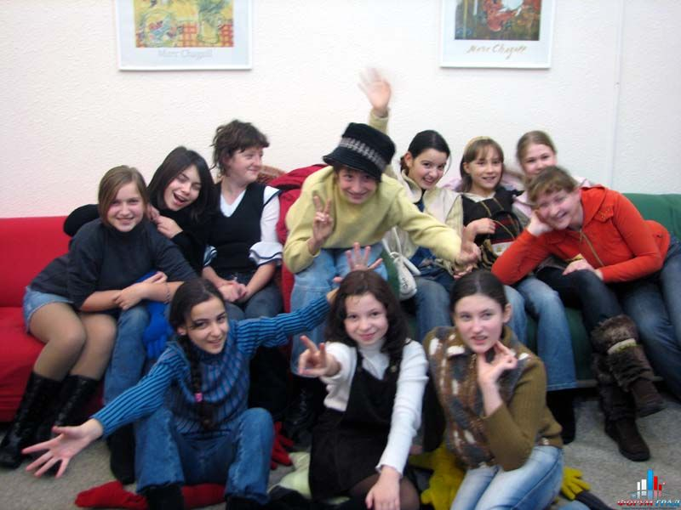
Подросток стремится найти свое место среди сверстников.

Slide 4
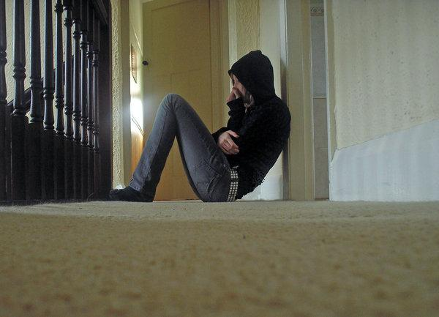
В подростковом возрасте человеческой психике присущ синдром одиночества.

Slide 5
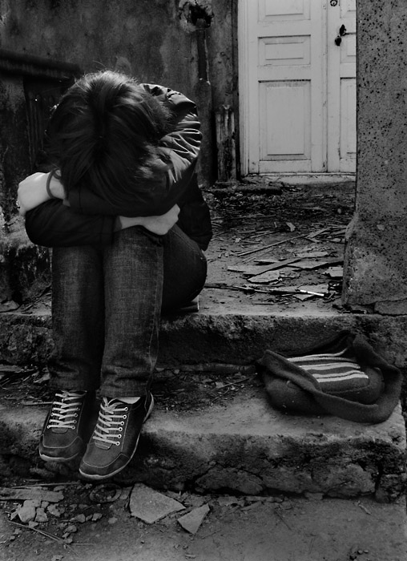
Чувствительность и неудовлетворенность – главные особенности этого возраста

Slide 6
Родительская любовь и ее значение для развития личности ребенка
Материнская, родительская любовь – первый вид любви, который познает человек. Чтобы любить и быть любимым в зрелости, человек должен быть любим с самого детства.

Slide 7
Человек, выросший в атмосфере любви, несет любовь и другим людям.

Slide 8
Ребенок – это «сосуд», который нужно наполнить любовью. Ребенок жаждет любви. И когда он ее чувствует, он развивается нормально. Чаще всего дети совершают проступки, когда «сосуд любви» пуст.

Slide 9
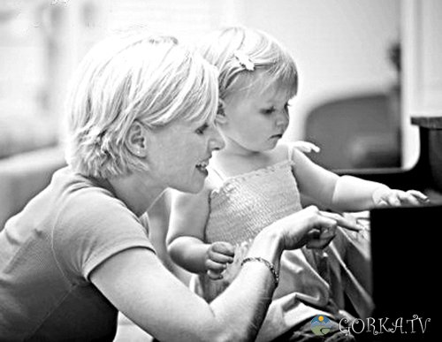
Счастливый и удовлетворенный своей семейной жизнью человек оказывается более успешным в работе, способным к творческой деятельности, а самое главное – может дарить людям любовь и радость.

Slide 10
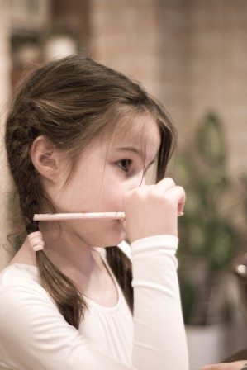
Существуют два полюса эмоциональной близости родителей и детей, оказывающие влияние на развитие личности ребенка
- сверхзаботливость
-дистантность

Slide 11
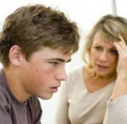
Трудности родителей
родители психологически не готовы к тому, что ребенок стал взрослым;
страх разрыва контакта с ребенком (ребенок отдаляется).

Slide 12
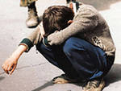
Обозначенные проблемы определяют следующие воспитательные установки родителей:
желание знать о ребенке все и контролировать каждый шаг;
непризнание прав и обязанностей за взрослеющим человеком.

Slide 13
Права детей | Права родителей
Право на личное пространство. | Право на личную жизнь. Свои интересы, не связанные с ребенком.
Право на самостоятельность и ответственность. | Право на воспитание, заботу, проявление интереса к жизни детей.
Право на уважение. | Право на уважение.
Право распоряжаться своим временем при согласовании с родителями. | Право, в случае необходимости, проявить свою власть и авторитет.

Slide 14
Я понял(а), что …
Я был(а) убежден (убеждена), что …, теперь я понял(а) …
Убедился (убедилась), что был(а) ….
Считаю, что занятие помогло мне ….

